Slide 1

Centro de electricidad
Electrónica y Telecomunicaciones

Slide 2
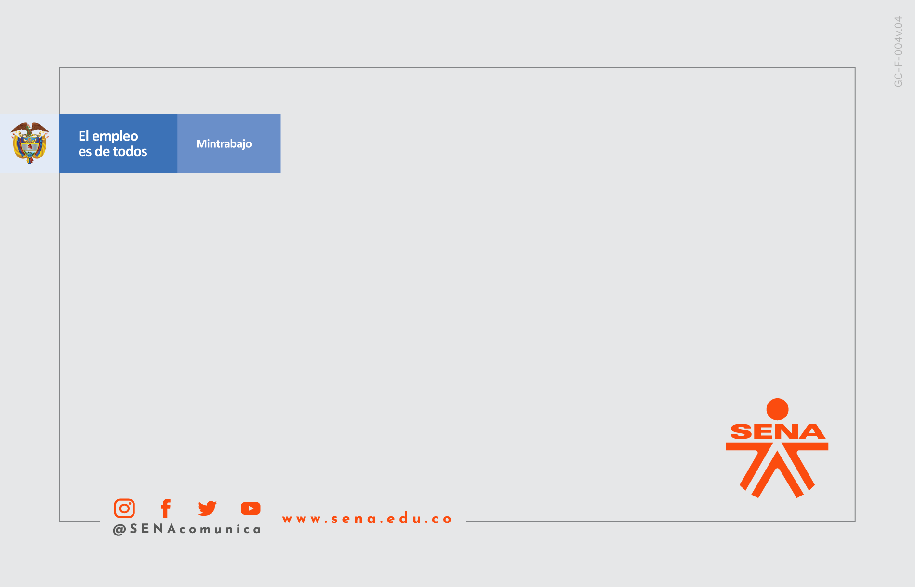

Sistema
SHI
Eddy Gomez
Sergio Gamboa
Cristian Cardozo

Slide 3

SHI
Short Handling Inventory
Inventario de Corto manejo.

Slide 4


Tabla de Contenidos
I trimestre, por mejorar
1.Planteamiento del problema
2.Justificasion del proyecto
3.Objetivo general
4. Objetivos específicos
5.Alcanse del proyecto
6.BPMN
6.Historias de usuario
III trimestre
1.Diagrama de clases
2.Prototipos-Mockups
3.MR
4.Diagrama de distribución
IV trimestre.
1. control de versiones de GIT
2.Diagrama de Gantt
3 Informe de recursos humanos y recursos tecnológicos
4. Base de datos

Slide 5

Planteamiento del problema
La empresa “Diseños julia” dedicada a la confección de prendas para dama, ubicada en el centro de la ciudad Bogotá D.C., presenta falencias de control en el registro del inventario debido a la perdida de los datos los cuales no son precisos e impiden el crecimiento de la empresa.

Slide 6
Justificación del proyecto
El sistema “SHI” propuesto para la empresa “Diseños Julia”, mejorará el registro de la información, como, los insumos utilizados por las confeccionistas ayudando al manejo de los productos generando orden, lo cual ayudará a la empresa a tener un registro eficaz, donde se disminuirán pérdidas económicas.

Slide 7
Objetivo General
Desarrollar un sistema de información el cual gestione el registro y control de inventario de los productos objeto de comercialización de la empresa de confecciones “Diseños Julia”, con el fin de optimizar el proceso de registro de stock del inventario disponible.

Slide 8
Objetivo Específicos
Optimizar el tiempo empleado para el registro de los productos utilizados
Mitigar la perdida de información, para la correcta administración de los datos.
Contribuir a la conservación del medio ambiente, mediante la sistematización de los procesos los cuales se elaboran de forma manual en hojas de papel

Slide 9
Alcance Proyecto
El sistema SHI permitirá el registro del ingreso de todos los productos utilizados en el proceso de confección de las diferentes prendas fabricadas en la empresa “Diseños Julia”, permitiendo el registro de solicitudes desde la interface web por parte del gerente, la consulta de insumos existentes y la notificación próxima a acabarse cada uno de los artículos requeridos.

Slide 10
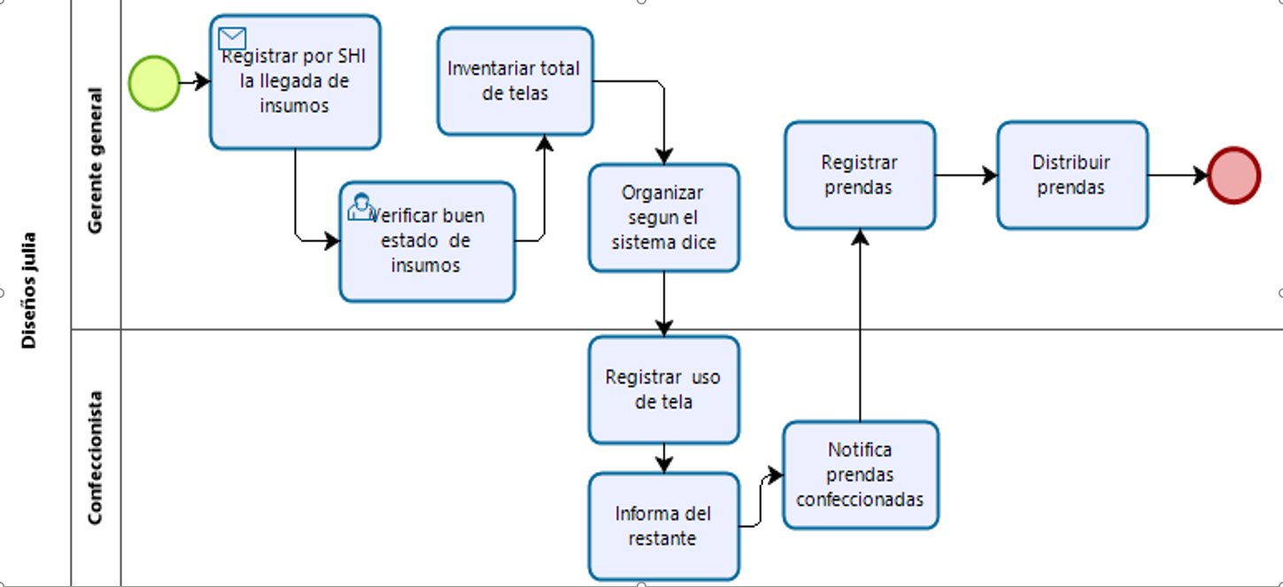
BPMN

Slide 11
Historias de Usuarios
 | Enunciado de la historia |  |  |  | Criterios de aceptación
Identificador (ID) de la historia | Rol | Característica / Funcionalidad | Razón / Resultado | Número (#) de escenario | Criterio de aceptación (Título) | Contexto | Evento | Resultado / Comportamiento esperado
US001 | Gerente | Necesito saber el registro de los insumos y el listado de cada uno de los productos | Con la finalidad de encontrar que materia prima se encuentra disponible y a su venta | 1 | Categoría sin cantidad exacta de insumos | En caso que el criterio tenga menos insumos necesarios | El encargado verifica manuelmente si carece de algun insumo | El sistema debera calcular la cantidad de insumos y si faltan hacer una alerta
 |  |  |  | 2 | Categoría sin orden de que productos se van a elaborar | En caso que la gerente no este pendiente cuantos productos se venden, para producir mas de estos | El gerente lleva un registro manual de las ventas por mayor | El sistema informa que productos tienen mayor recaudacion para aumentar su produccion
 |  |  |  | 3 | Carencia de productos | En caso que la categoria no tenga productos disponibles | ordena la confeccion rapida de productos | El sistema notificara al encargado que quedan pocos productos
US002 | Confeccionista | Necesito la cantidad de materia prima para realizar favorablemente el producto | Con la finalidad de crear un producto digno para la venta | 1 | Escaces de materia prima | En caso de falta de insumos se detendra la produccion | La confeccionista informa de la carencia de componentes principales de la prenda | El sistema genera una alerta hacia el gerente al tener registro de pocos insumos
 |  |  |  | 2 | Falla en la maquinaria | Uso continuo de la maquina sin una revicion | La confeccionista informa del fallo y se detiene la producción | El sistema genera una alerta hacia el gerente de la pausa de la produccion
US003 | Enargada de ventas | Necesito un listado especifico del valor de cada producto | Para tener un registro de las prendas vendidas | 1 | No tener claro el valor del producto | Al manejar un gran catalogo de prendas, se pueden confundir e olvidar el valor | El encargado de ventas dará una información errónea al cliente | generar una notificacion de una problemática al gerente
 |  |  |  | 2 | No generar ingresos | En un dia esapecifico no se registra ningun ingreso | El encargado de ventas informa al gerente el mal dia en ventas | el sistema no registrara ningún salida por parte de los productos
 |  |  |  | 3 | robo de una o mas prendas | Al momento de ocurrir un hurto | el encargado de ventas dara un informe desfaborable | el sistema alerta al gerente del caso

Slide 12
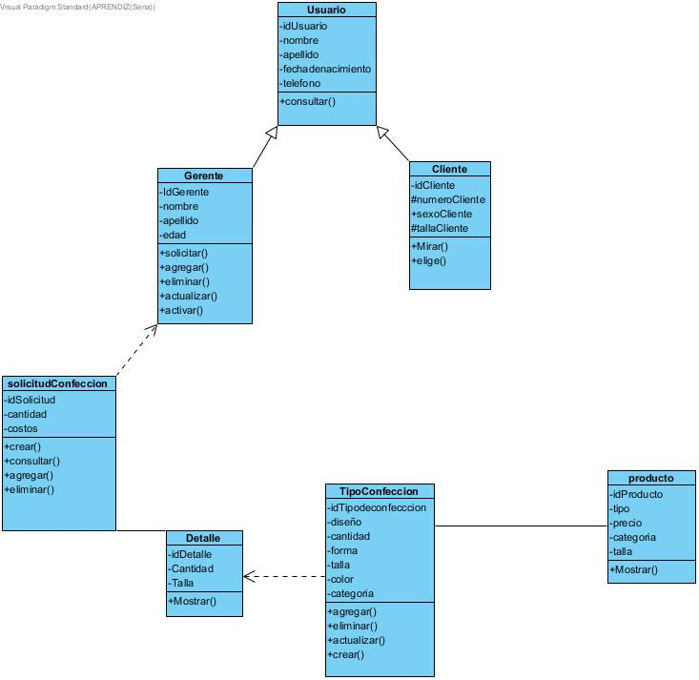
Diagrama de Clases

Slide 13
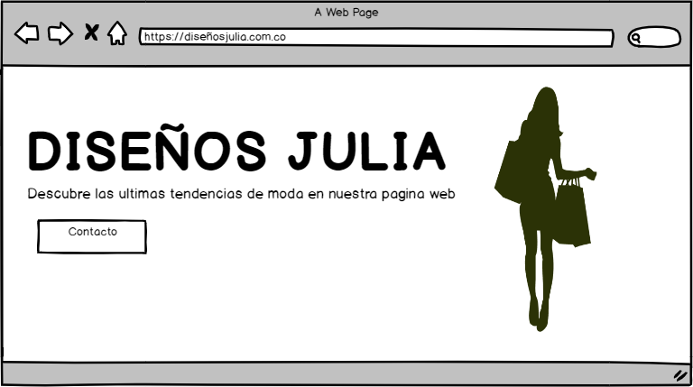
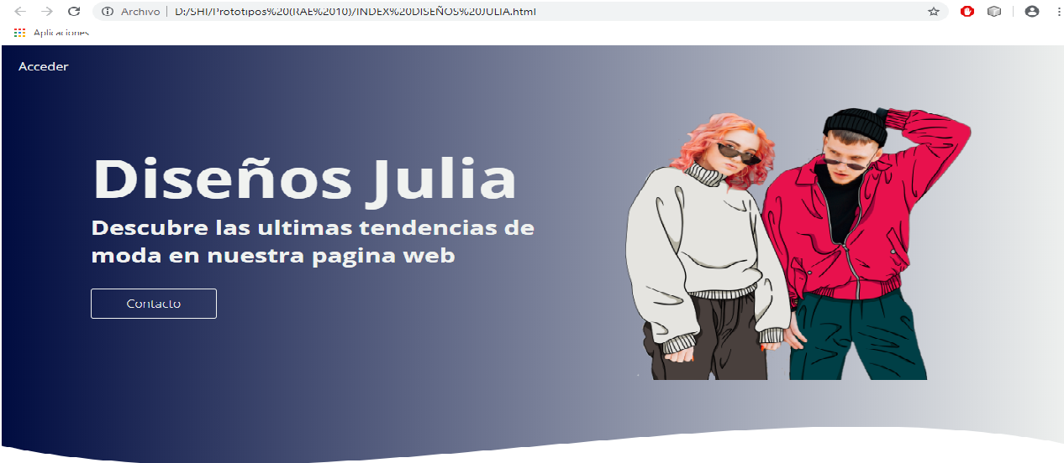
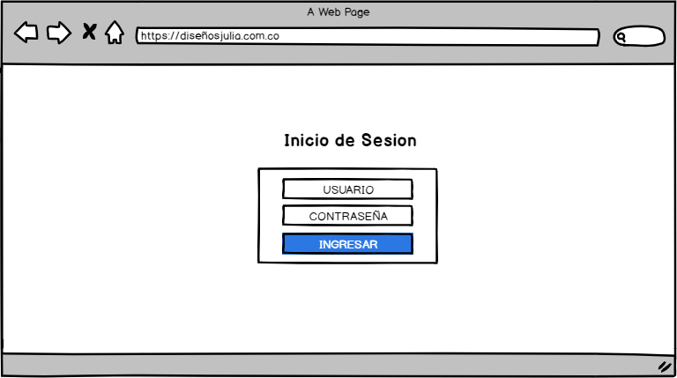
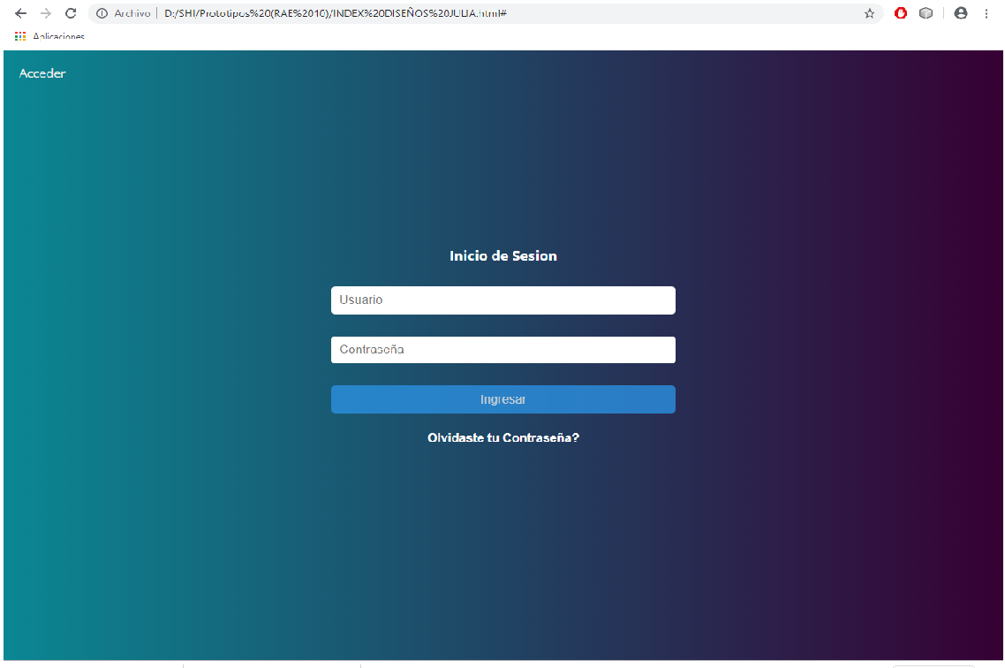
Mockups-Prototipos

Slide 14
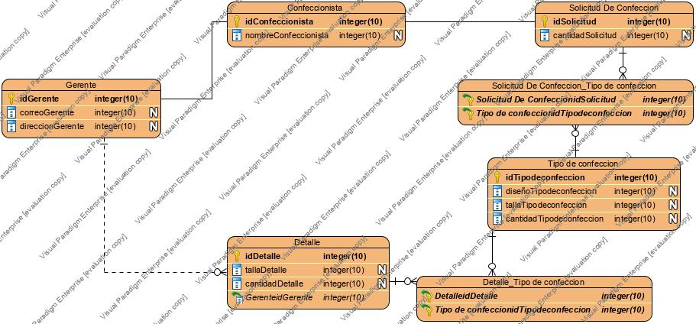
MER

Slide 15
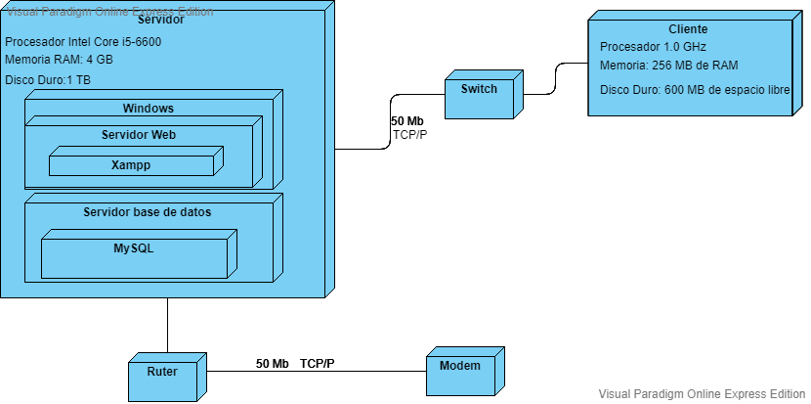
Diagrama de Distribución

Slide 16
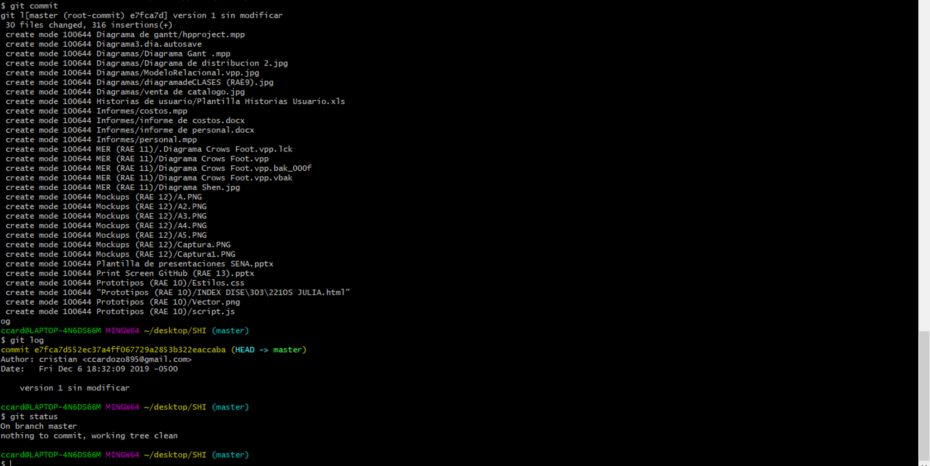
GIT

Slide 17
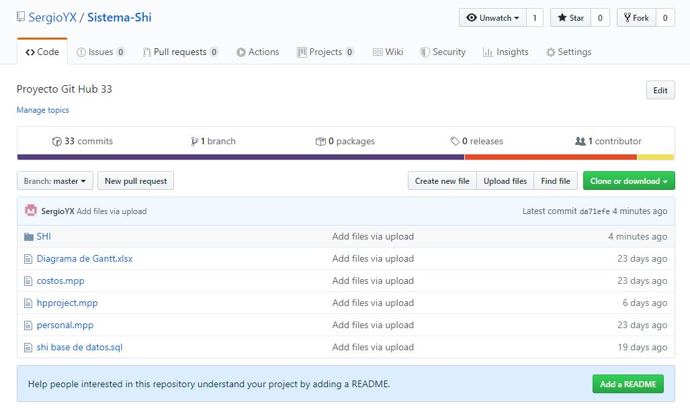
GITHUB

Slide 18
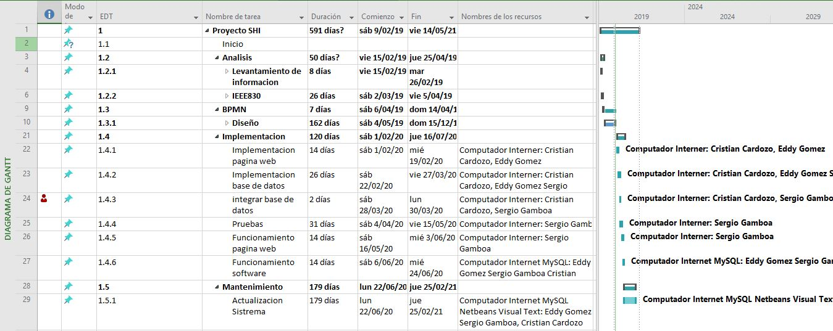
Diagrama de Gantt

Slide 19
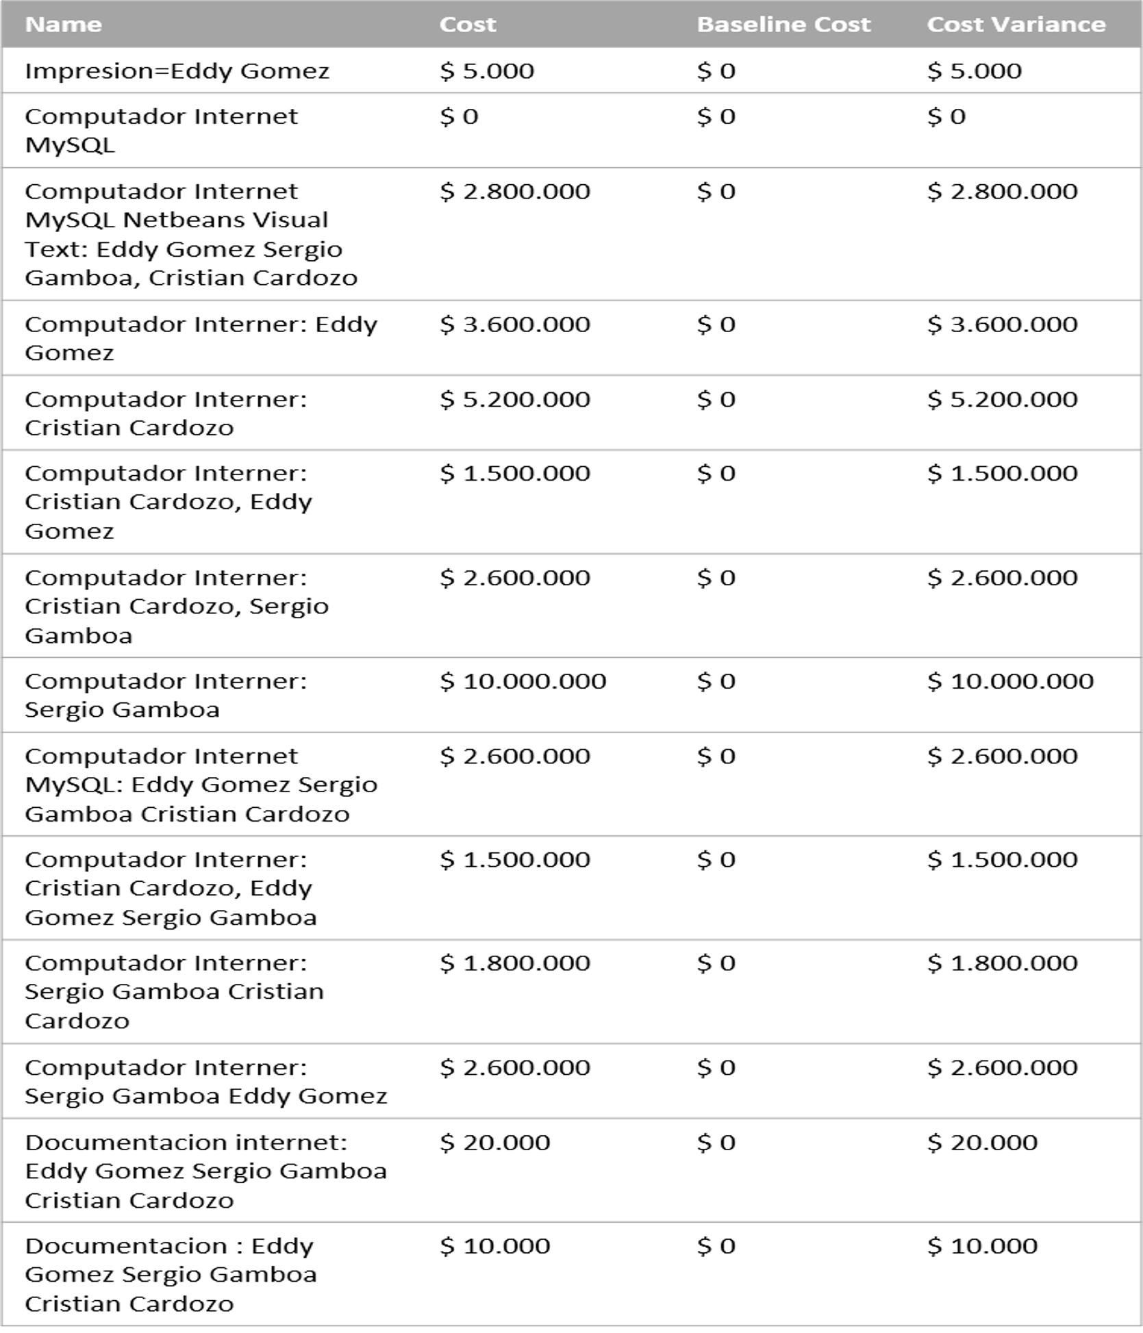
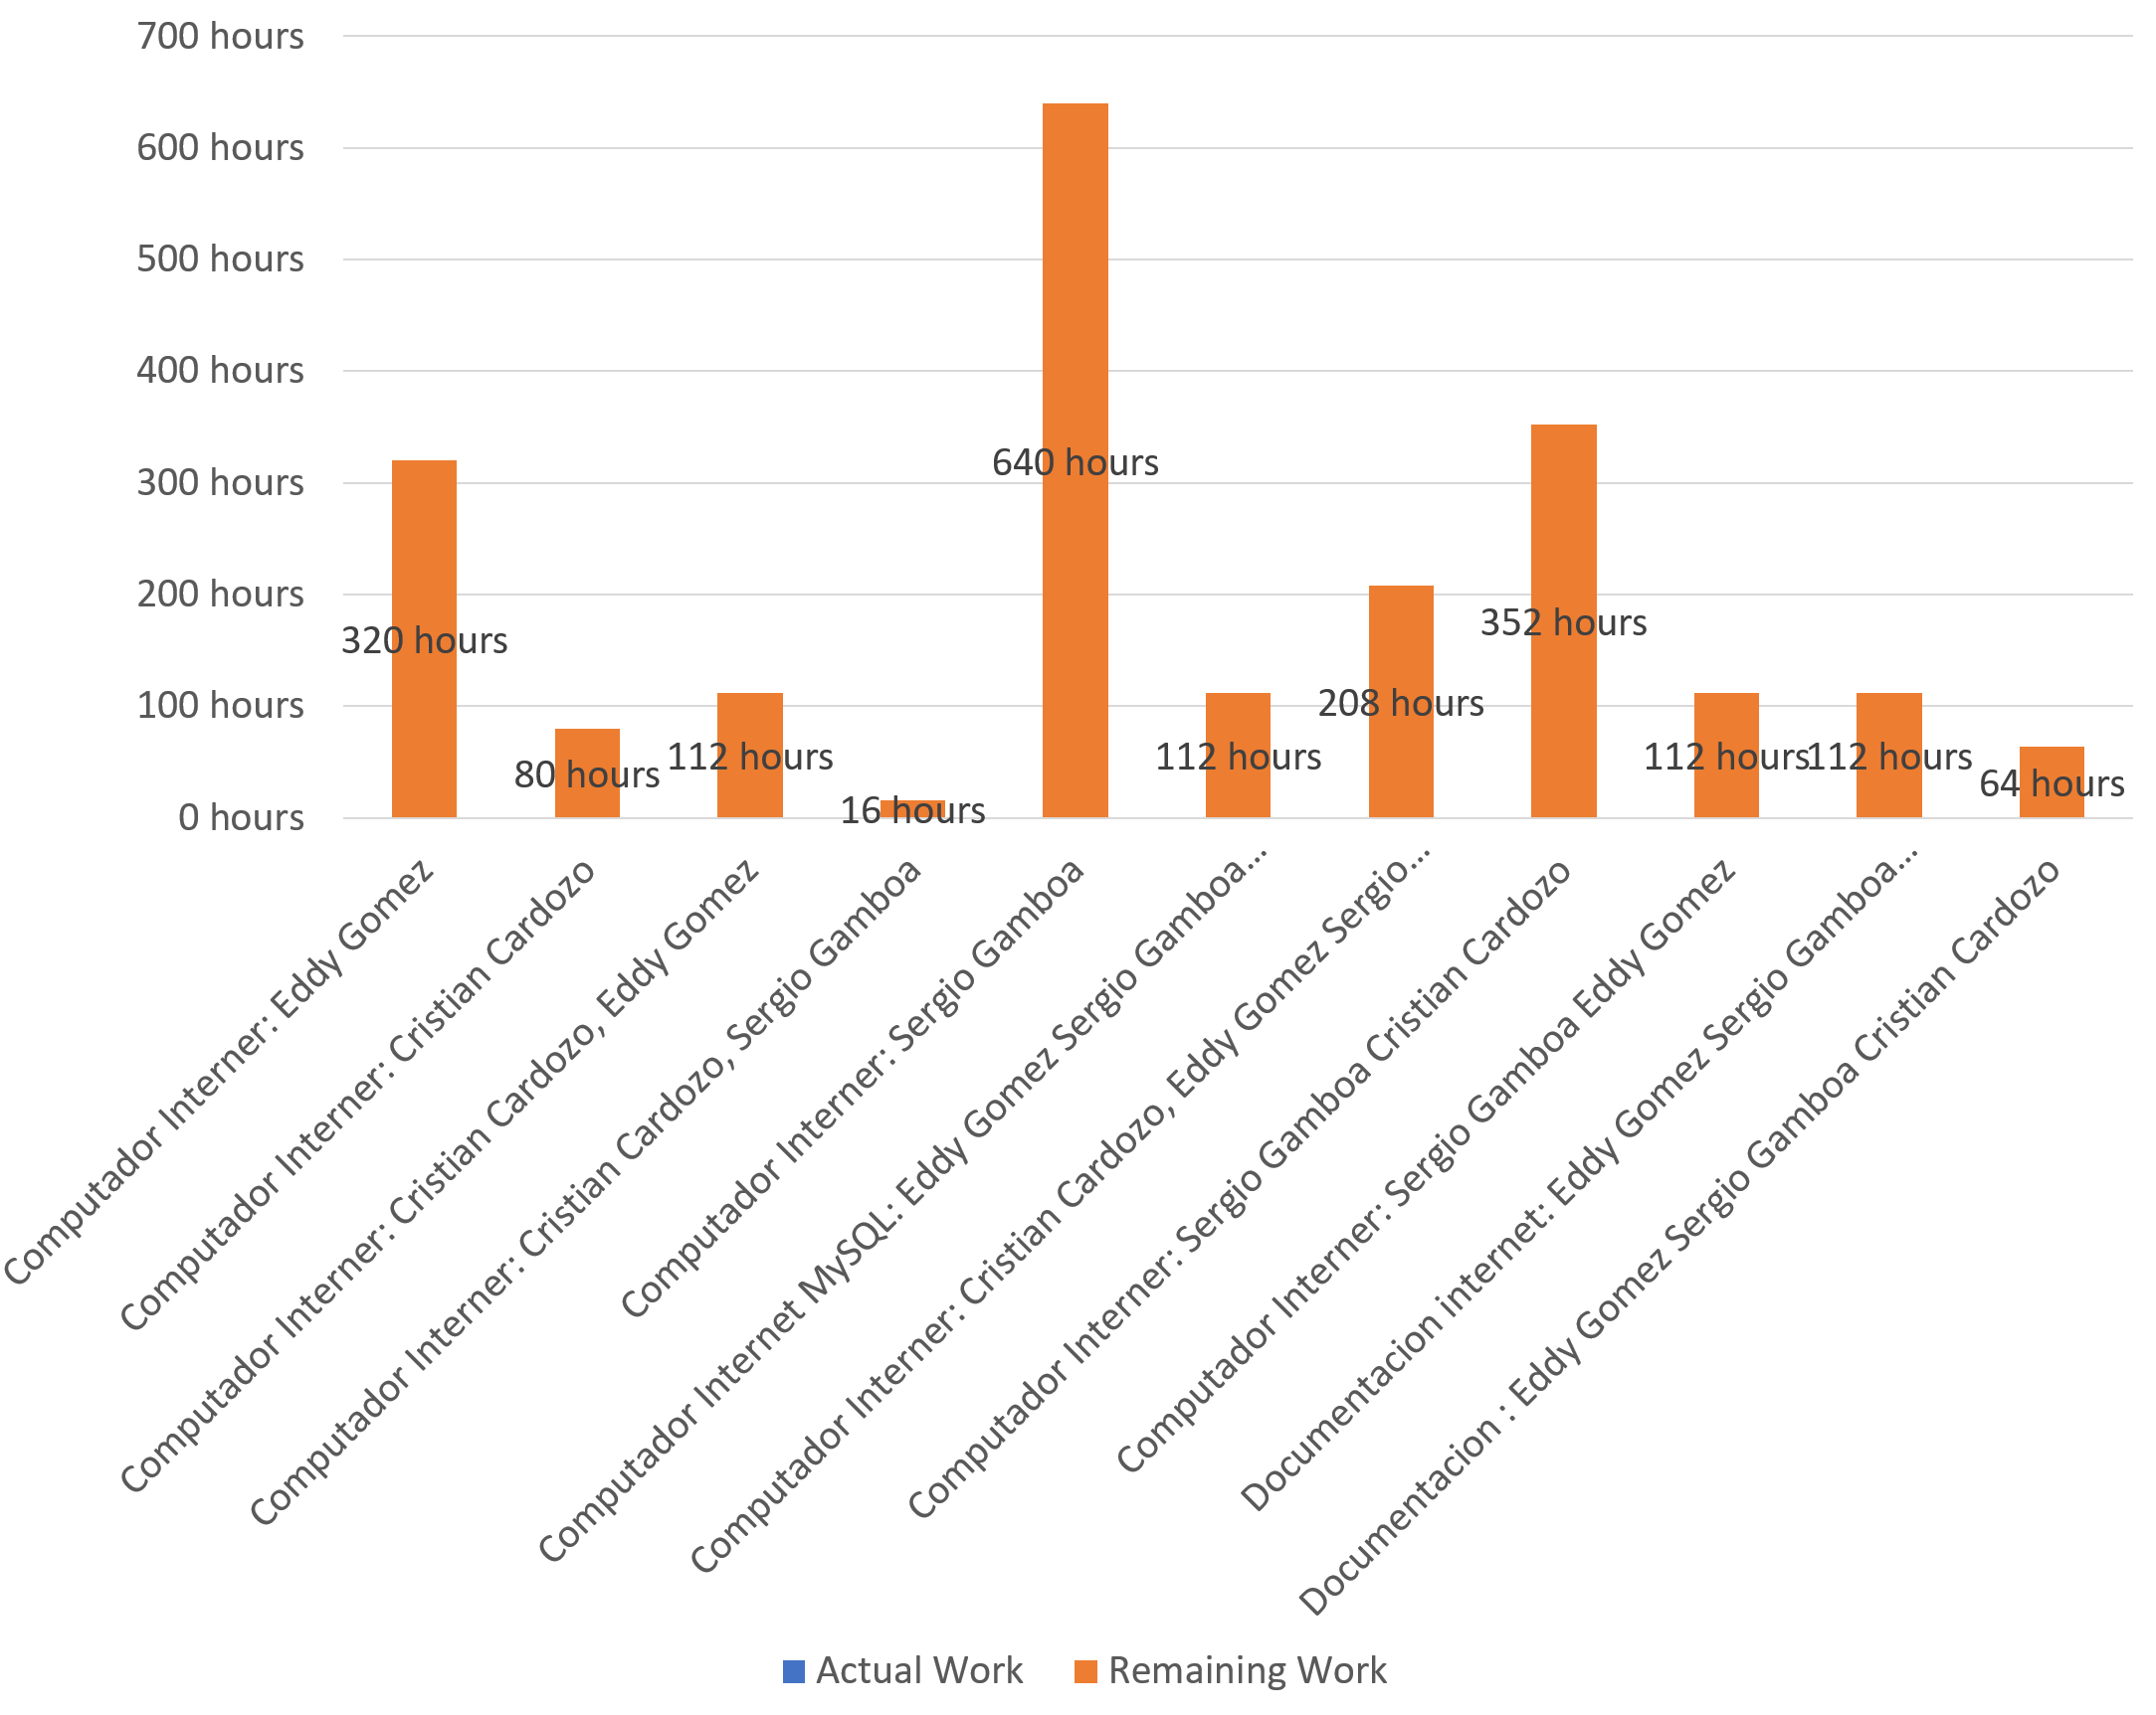
Informes de Recursos y Personal

Slide 20
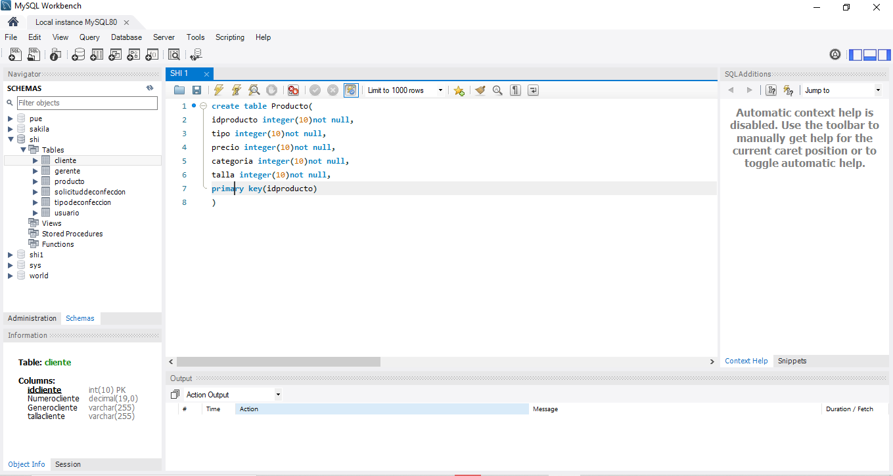
Base de Datos

Slide 21


